Slide 1
Муниципальное общеобразовательное учреждение
«Средняя общеобразовательная школа №5» г. о. Саранск
Масленица
Урок музыки во 2 классе
Автор: Красина Светлана Александровна,
учитель музыки

Slide 2

Этот праздник к нам идет
Раннею весною,
Сколько радостей несет
Он всегда с собою!
Ледяные горы ждут,
И снежок сверкает,
Санки с горок вниз бегут,
Смех не умолкает.
Дома аромат блинов
Праздничный чудесный,
На блины друзей зовем,
Будем есть их вместе.

Slide 3


Slide 4
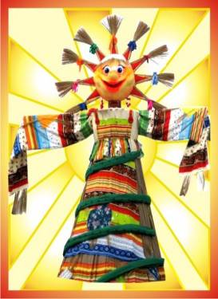
Масленица-
это долгожданное прощание с зимой и весёлая встреча
весны, солнечного тепла и начало пробуждения природы и полевых работ.

Slide 5
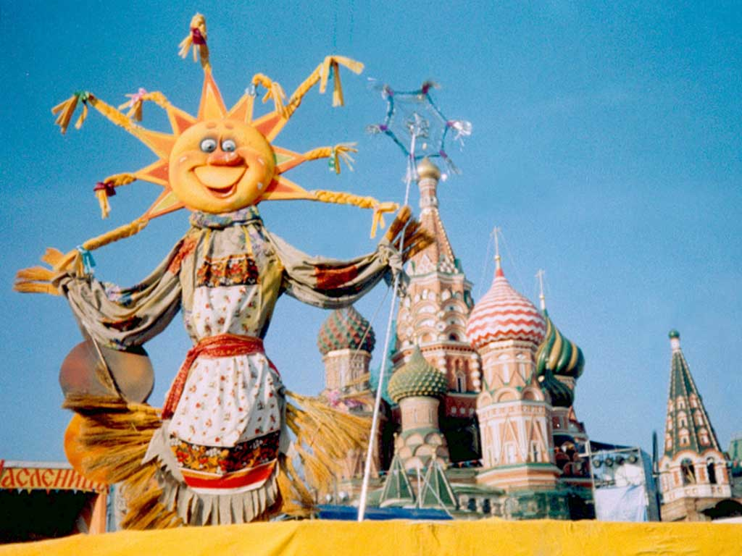
Масленица называлась по-разному : честная, широкая, семикова племянница, объедуха, чаще просто масленица или сырная неделя

Slide 6
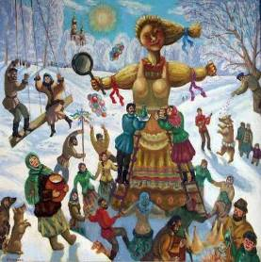

Понедельник
ВСТРЕЧА МАСЛЕНИЦЫ
Сооружались общественные горки, качели, столы со сладкими яствами.
В этот день наряжали куклу – чучело.
Люди ходили друг
к другу в гости и договаривались, как будут проводить
неделю.

Slide 7
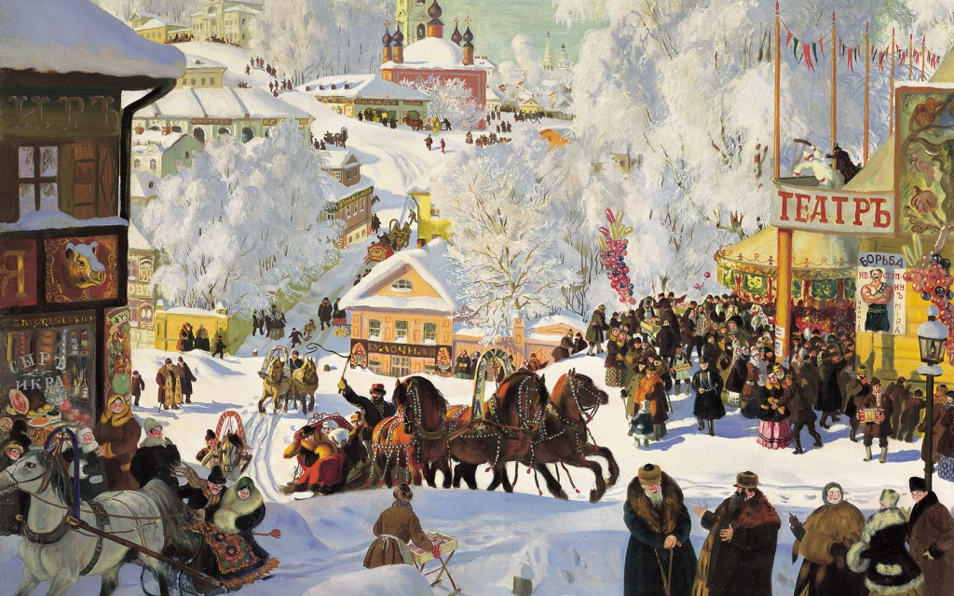
Вторник
ЗАИГРЫШ
На второй день Масленицы устраивали различные игры. Люди катались на санях, коньках, ледянках,
строились снежные крепости, пели веселые песни и частушки.

Slide 8
Частушка
(от слова «частить», говорить быстро)– маленькая песенка с веселым содержанием.
Эх, Масленица,
Мы тобою хвалимся,
На горах катаемся,
Блинами объедаемся!

Slide 9
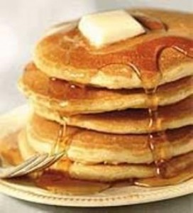
Среда
ЛАКОМКА
Блины – самое главное угощенье на Масленицу. Обычно блины пекли из гречневой и пшеничной муки, большие или маленькие.

Slide 10
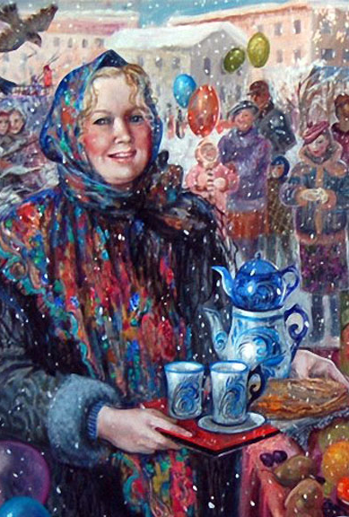
1.Мы дaвнo блинoв нe eли,
Мы блинoчкoв зaxoтeли.
2.Нaшa стaршaя сeстрицa
Пeчь блины-тo мaстeрицa.
3.Нaпeклa oнa пoeсть
Сoтeн пять, нaвeрнo, eсть.
4.Нa пoднoс oнa клaдeт
И сaмa к стoлу нeсeт.
5.-Гoсти будьтe жe здoрoвы,
Вoт блины мoи гoтoвы!

Slide 11
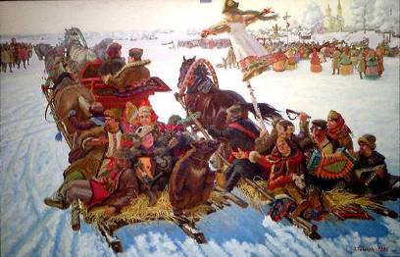
Четверг
РАЗГУЛЯЙ
В этот день возили чучело зимы, устраивали соревнования в силе и ловкости, пели и танцевали.

Slide 12
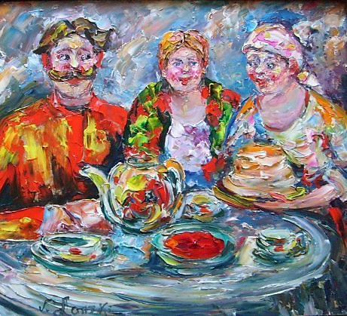
Пятница
ТЕЩИНЫ ВЕЧЕРКИ
В этот день зятья угощают своих тёщ блинами. В старину зять обязан был с вечера лично приглашать тёщу,
а потом утром присылал нарядных зватых.

Slide 13
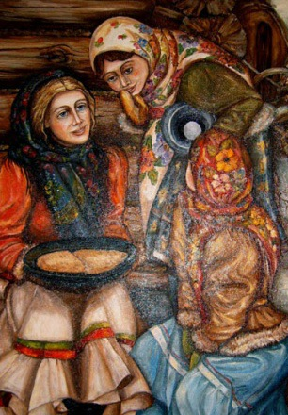
Суббота
ЗОЛОВКИНЫ ПОСИДЕЛКИ
В этот день молодая невестка приглашала своих родных к себе. Родственники собирались на чаепитие с блинами, пели песни, озорные частушки, танцевали.

Slide 14
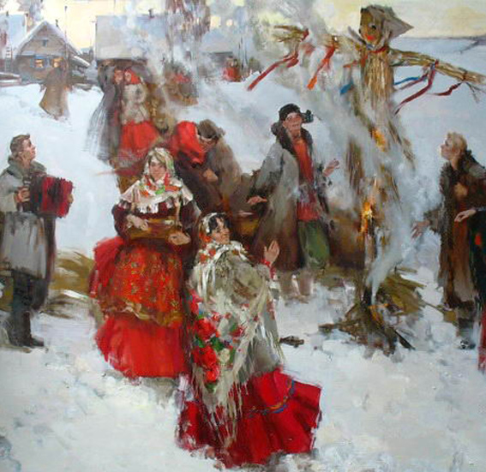
Воскресенье
ПРОЩЕНОЕ ВОСКРЕСЕНЬЕ
Люди просили прощения друг у друга за обиды.
Сожжение чучела Масленицы - главный ритуал масленичной недели, это и проводы Масленицы, и прощание с зимой, прощание со всеми несчастьями.

Slide 15
Итак,
-О каком празднике мы
сегодня говорили?
-Сколько дней его празднуют ?
-Какое главное угощение ?
Что оно символизирует?
-Что больше всего понравилось на уроке?
-Что нового узнали?

Slide 16
Список используемых источников
1. Масленица-блиноеда // Народный праздничный календарь в песнях сказках, играх, обрядах. Ч. 1. Зима. Весна. – М.: ЗАО РИФМЭ («Молодежная эстрада»), 1999. – С. 33-64. – Содерж.: Масленичные песни; Соломенная Масленица: сказки; Без лица в личине: загадки; Науменко, Г. Зимушка-зима: Зимний фольклорный праздник.
2. [Масленица] // Встреча: сб. сценариев / сост. Г.Д. Литвинцева. – М.: Всероссийский Дом народного творчества, 1992. – Содерж.: Литвинская, Н. Конек-оберег: сценарий театрализованного праздника масленицы. – С. 3-15; Поваркова, Т. Русская масленица: сценарий сельского народного праздника. – С. 35-46.
3. Масленица // Ищук, В.В. Народные праздники / В.В. Ищук, М.И. Нагибина. – Ярославль, 2000. – С. 53-60.
Детям о традициях и истории праздника.
4. Масленица: Народные праздники и обычаи // Сахаров, И. П. Сказания русского народа: Народный календарь / И.П. Сахаров. – М.: Сов. Россия, 1990. - С. 127-132. – (Б-чка «В помощь клубному работнику»; № 8. Русская мифология; Вып. 1).

